Slide 1
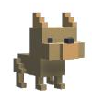
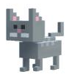
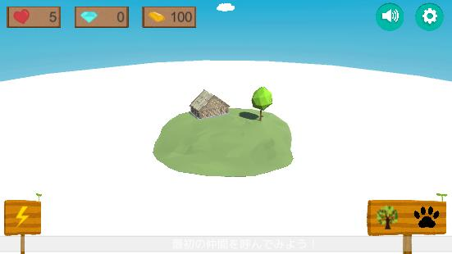

制作発表
2021.5.14
志村和樹

Slide 2
ゲーム説明
タイトル ～Animal Village～
ジャンル スマホアプリでよくある放置育成ゲーム
内容
・時間経過でゴールドを獲得できます
・キャラクターにリンゴや薬を上げることでハートを獲得できます
・獲得したゴールドによって新マップを追加できます
・獲得したハートによってキャラクターを追加できます
・ゲーム進捗ミッションをこなすことでダイヤを獲得できます

Slide 3
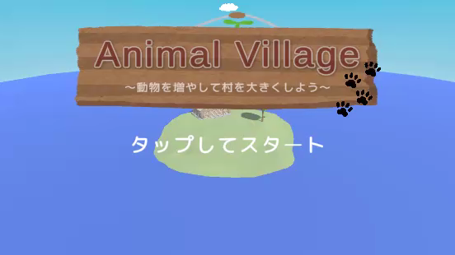
ゲーム説明

Slide 4
独自性（こだわり）
ゲームの目的がわかりやすい
直観的に操作できるようなUI
複数のポイントからやりこみ要素を期待させる

Slide 5
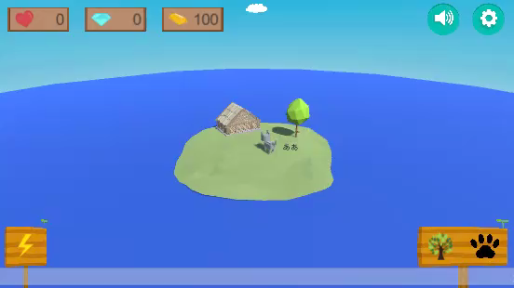
プログラミング技術
電光掲示板のような流れるテキストの演出

Slide 6
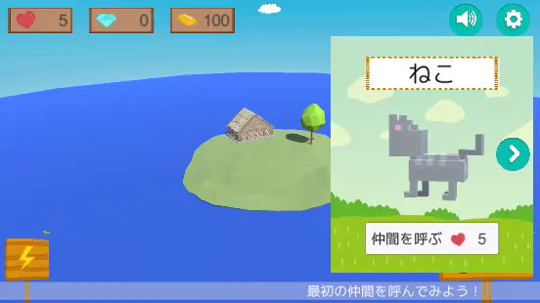
プログラミング技術
2DのUI上に3Dキャラクターを表示

Slide 7
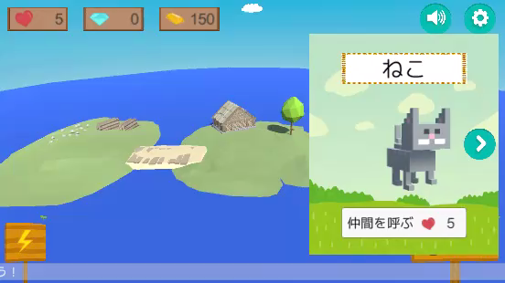
プログラミング技術
新キャラ生成時のDOTweenによる演出

Slide 8
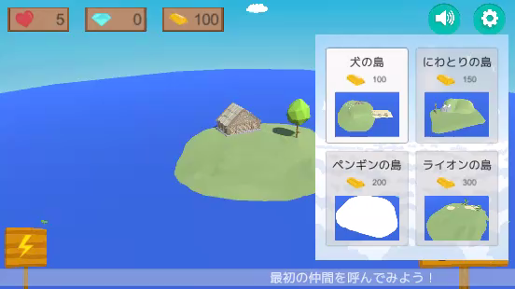
プログラミング技術
新マップ生成時のDOTweenによる演出

Slide 9
プログラミング技術
キャラが自由にうろうろする動作
新マップ生成時にNavMeshを動的にBake
Bakeしたマップ上に新キャラ生成時の エラー対処

Slide 10
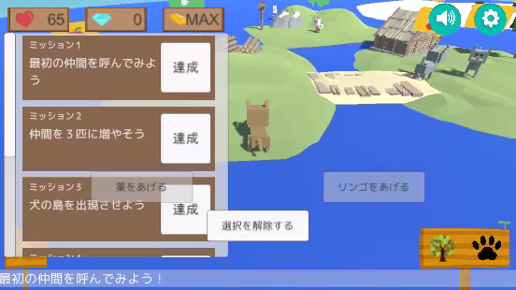
最後の方までプレイすると

Slide 11
制作を続けるなら・・・
セーブ機能の実装
各キャラ特有イベントの実装 （猫とじゃんけん、犬と追いかけっこ、 鳥の卵集め・・・など）

Slide 12
開発スケジュール
ああああ

Slide 13
使用素材（アセット等）
アイコン
100 Alchemy item icons - free
Colorful Buttons
3Dモデル
5 animated Voxel animals
RPG Poly Pack - Lite
Tween
DOTween (HOTween v2)
GUI
いらすとや
エフェクト
Cartoon FX Free Pack
Polygonal's Low-Poly Particle Pack

Slide 14
まとめ
アイコン
100 Alchemy item icons - free
Colorful Buttons
3Dモデル
5 animated Voxel animals
RPG Poly Pack - Lite
Tween
DOTween (HOTween v2)

